Slide 1
人教版小学数学一年级上册
第6单元 11-20各数的认识
6.2 11-20各数的写法
MENTAL HEALTH COUNSELING PPT
讲解人：xippt 时间：2020.6.1

Slide 2
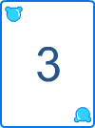
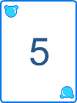
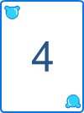
情景导入
下面的数有几个十，几个一，请你说一说吧！
11
12
13
14
15
16
17
18
19
20

Slide 3
探究新知
左边的1捆表示什么？右边的7根表示什么？
先用小棒摆出17。
1个十
7个一
十位
个位

Slide 4
探究新知
从右起第一位是个位，第二位是十位。有一个十在十位写1，有2个十在十位写2。有几个一在个位写几。
十位
个位
1
1

Slide 5
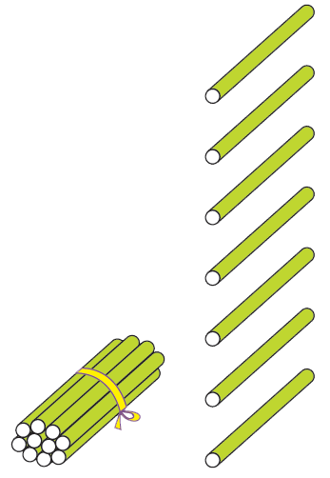
探究新知
十位
个位
1
7

Slide 6
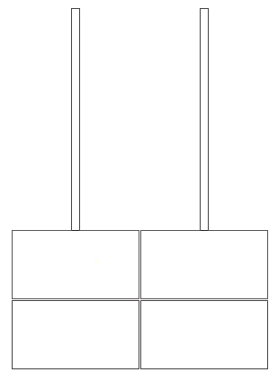
探究新知
个位上没有珠子，怎么写？
这个数是几？先在计数器上拨出来，再试着写一写。
“20”个位的“0”也要写，因为起着占位的作用，表示个位一个单位也没有。
十位
个位
2
0

Slide 7
巩固练习
写一写，读一读
十位
个位
十位
个位
十位
个位
十位
个位
19
10
（ ）
（ ）
（ ）
（ ）
16
1

Slide 8
巩固练习
按顺序填数
11 13 16 19
12
14
15
17
18
20 18 15 12
19
17
16
14
13

Slide 9
版权声明
感谢您下载xippt平台上提供的PPT作品，为了您和xippt以及原创作者的利益，请勿复制、传播、销售，否则将承担法律责任！xippt将对作品进行维权，按照传播下载次数进行十倍的索取赔偿！
1. 在xippt出售的PPT模板是免版税类(RF:
Royalty-Free)正版受《中国人民共和国著作法》和《世界版权公约》的保护，作品的所有权、版权和著作权归xippt所有,您下载的是PPT模板素材的使用权。
2. 不得将xippt的PPT模板、PPT素材，本身用于再出售,或者出租、出借、转让、分销、发布或者作为礼物供他人使用，不得转授权、出卖、转让本协议或者本协议中的权利。

Slide 10
巩固练习
在写数时一定要分清数位，有几个十就在十位写几；有几个一就在个位写几。注意先写十位上的数，再写个位上的数，从高位写起。

Slide 11
人教版小学数学一年级上册
第6单元 11-20各数的认识
感谢你的聆听
MENTAL HEALTH COUNSELING PPT
讲解人：xippt 时间：2020.6.1

